Slide 1

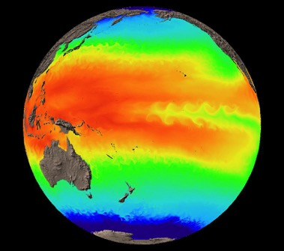
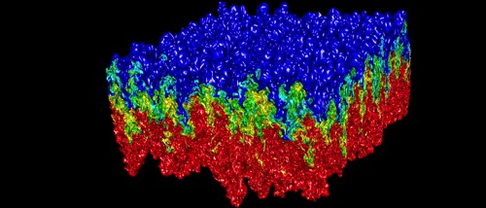
Tópicos en Ciencia de la Computación II Precisión en modelos físicos
Prof. J.Fiestas
jose.fiestas@uni.edu.pe

Slide 2
Tópicos II
Precisión en modelos físicos
Depende de la aproximación utilizada
Depende de la precisión intrínseca de máquina
Notes:
Historically (in the ’70s) this was weather forecasting and aerodynamics (planes, space craft, cars), then nuclear weapons simulations and radiation shielding modeling (the height of the Cold War in the ’80s), and in recent years the emphasis has been on cracking decryption and molecular dynamics modeling.

Slide 3


Tópicos II
Dynamics of growing SMBHs in galaxy cores
Problema de 2-cuerpos:
(movimiento planar)
Solución general
(eccentricidad e)
Masa reducida
h es el momento angular

Slide 4

Tópicos II
Dynamics of growing SMBHs in galaxy cores
Problema de 2-cuerpos:
(movimiento planar)
Energía total del sistema

Slide 5
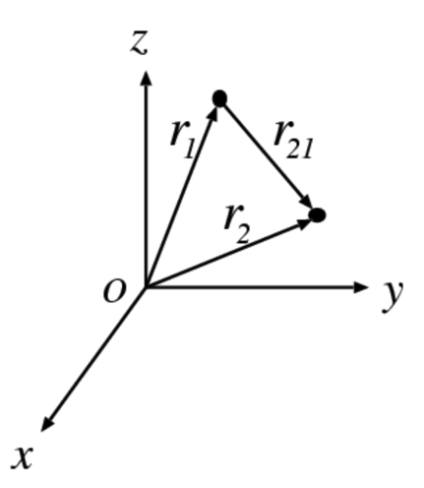
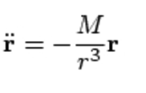
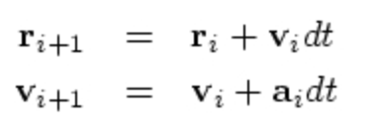
Tópicos II
Dynamics of growing SMBHs in galaxy cores
Método de Euler

Slide 6



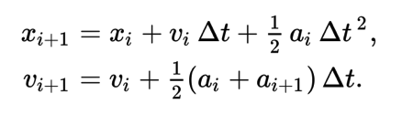
Tópicos II
Dynamics of growing SMBHs in galaxy cores
Leapfrog

Slide 7
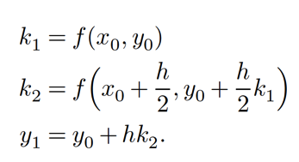
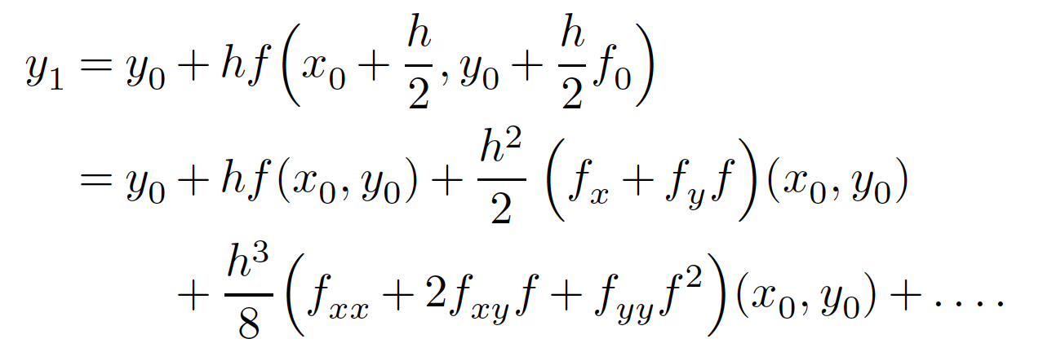
Tópicos II
Dynamics of growing SMBHs in galaxy cores
RungeKutta 2

Slide 8
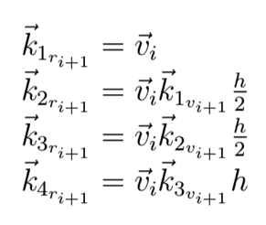
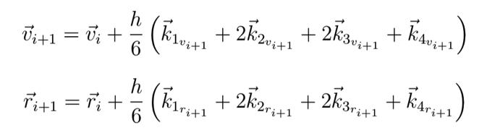
Tópicos II
Dynamics of growing SMBHs in galaxy cores
RungeKutta 4

Slide 9
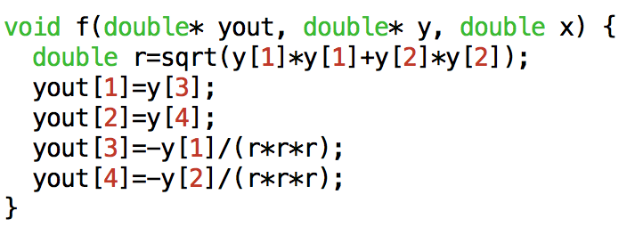
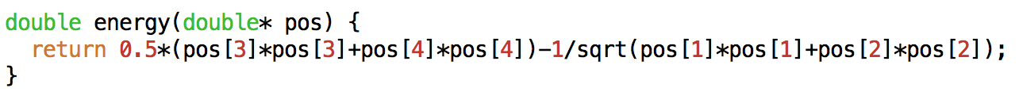
Tópicos II
Dynamics of growing SMBHs in galaxy cores
Código

Slide 10
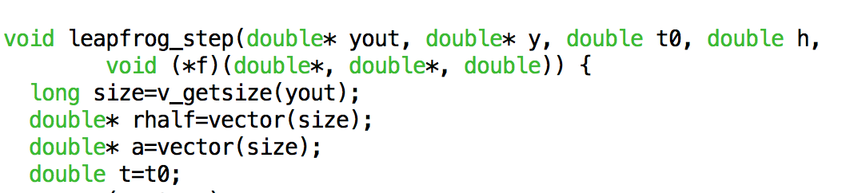
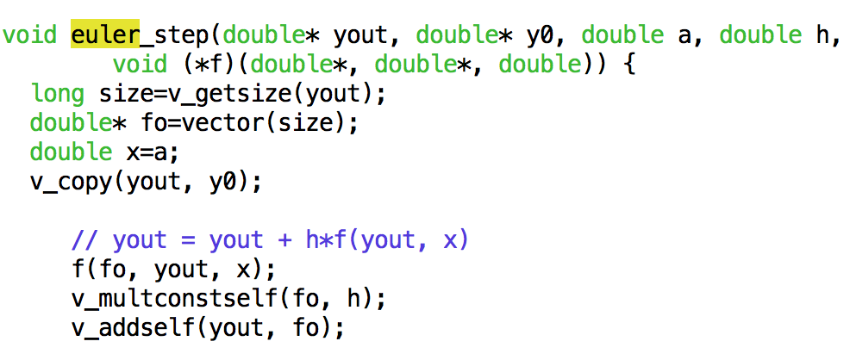
Tópicos II
Dynamics of growing SMBHs in galaxy cores
Código

Slide 11
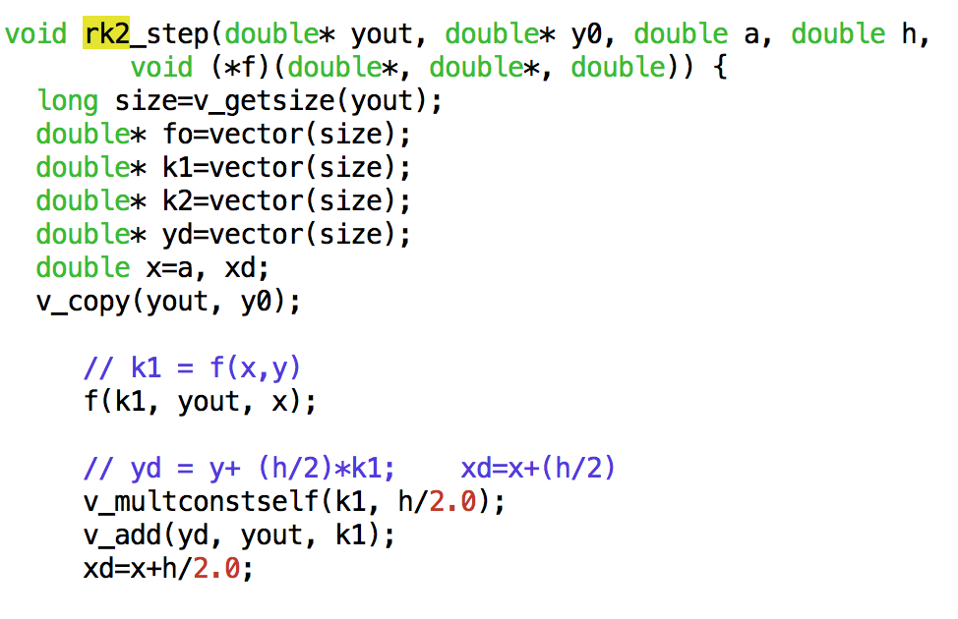
Tópicos II
Dynamics of growing SMBHs in galaxy cores
Código

Slide 12
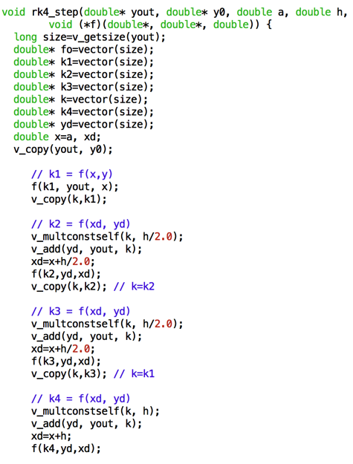
Tópicos II
Dynamics of growing SMBHs in galaxy cores
Código

Slide 13
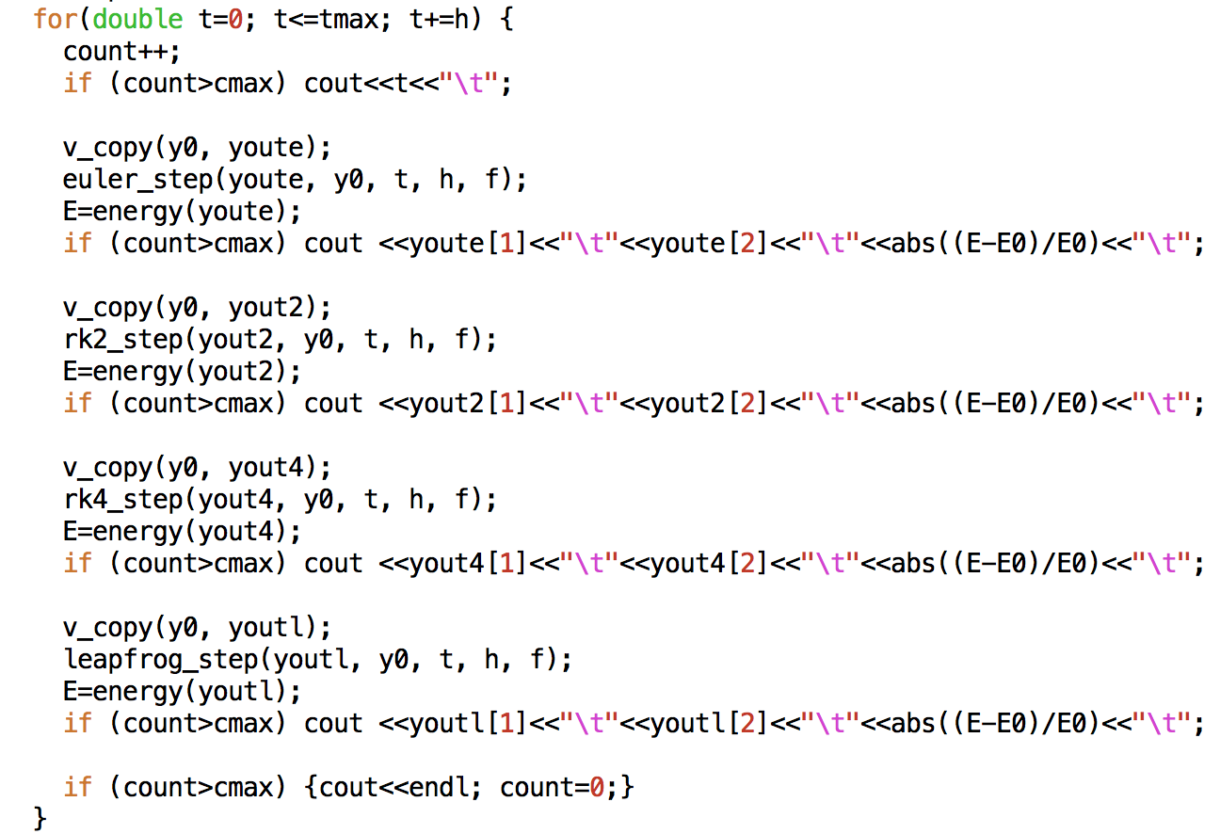
Tópicos II
Dynamics of growing SMBHs in galaxy cores
Código

Slide 14
Tópicos II
Tarea:
Modificar condiciones iniciales según:
y0[2]=0.5,1.0
y0[3]=0.0,0.5
y0[4]=0.5,1.05
Generar gráficas de la órbita y error relativo de la energía para cada uno de los 6 casos y 4 métodos
¿Qué método(s) será aceptable en cada caso y por qué?
Dynamics of growing SMBHs in galaxy cores

Slide 15
Tópicos II
Dynamics of growing SMBHs in galaxy cores
Ejemplo MPI-OMP-CUDA:
Problema de N-cuerpos:
No hay solución analítica
desde N=3
Número de operaciones de cálculo de fuerza
N(N-1)/2
Costo: T(N²)

